Slide 1
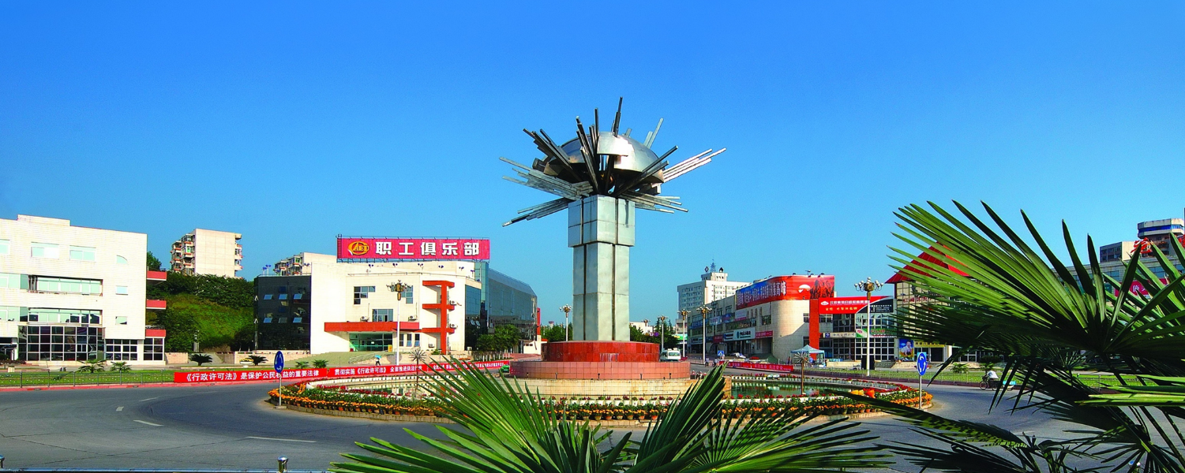
不忘初心 牢记使命 建功新时代
——学习弘扬“两弹一星”精神
李建强
中国工程物理研究院党校 邓稼先干部学院 副教授

Slide 2
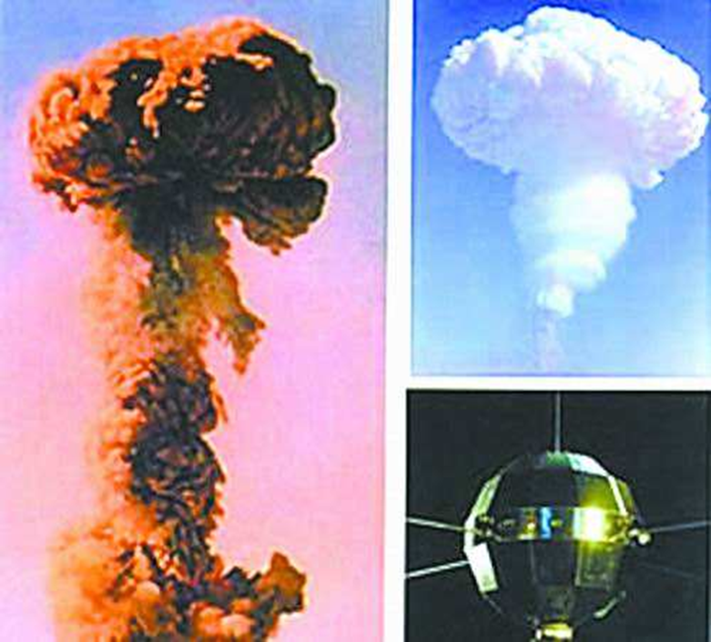
主要内容
一、两弹一星研制的战略决策及伟大成就
二、两弹一星精神的内涵
三、学习弘扬两弹一星精神

Slide 3
一、两弹一星研制的战略决策及伟大成就
Notes:
我们的单位
2016/10/16
王志云
两弹一星精神

Slide 4
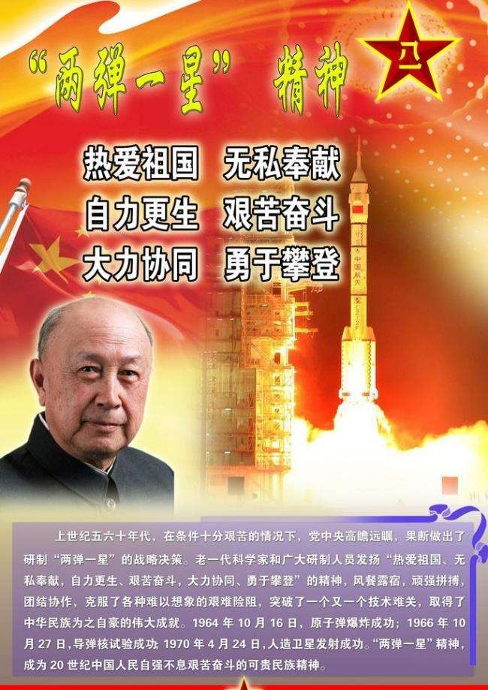
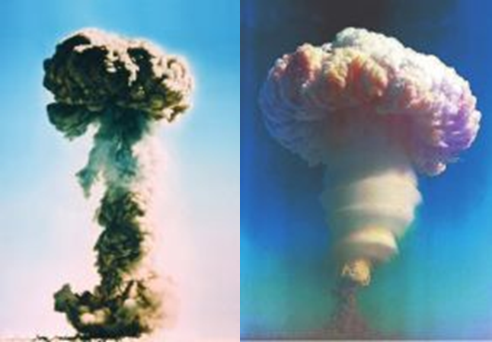
二、两弹一星精神的主要内涵

Slide 5
（一）两弹一星精神的提出及背景
1999年9月18日,中共中央、国务院、中央军委在京举行大会,隆重表彰为研制“两弹一星”作出突出贡献的科技专家。中共中央总书记、国家主席、中央军委主席江泽民发表重要讲话,高度评价了“两弹一星”工作的伟大成就,全面总结了“两弹一星”的成功经验,精辟阐述了“两弹一星”的伟大精神,明确提出了加快实施科教兴国和科技强军的战略目标和工作任务。

Slide 6
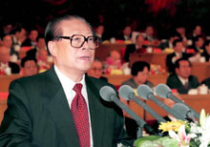
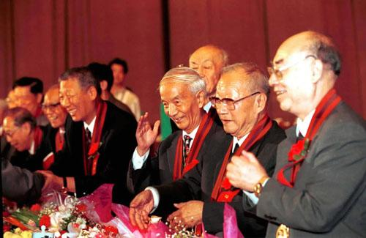
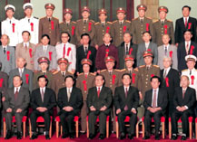
（二）“两弹一星”精神的内涵
1999年9月，江泽民同志在表彰为研制“两弹一星”作出突出贡献的科技专家大会上讲话指出：
伟大的事业，产生伟大的精神。在为“两弹一星”事业进行奋斗中，广大研制工作者培育和发扬了一种崇高的精神，它就是“热爱祖国、无私奉献，自力更生、艰苦奋斗，大力协同、勇于登攀”的“两弹一星”民族精神。

Slide 8
两弹一星精神的灵魂——爱国奉献
爱国奉献是两弹一星精神的灵魂，是两弹一星研制队伍最重要的精神支柱，也是突破两弹一星在艰难条件下起步，在艰苦奋斗历程中前进，在创新攻关的攀登中取得举世瞩目成就的力量源泉，是两弹一星研制队伍精神面貌，高尚思想境界最重要的概括，两弹一星研制队伍心向祖国的浓烈情感，以热血和生命报效祖国的感人事迹，可歌可泣。
Notes:
1.爱国奉献
：爱国奉献是两弹一星精神的灵魂，是两弹一星研制队伍最重要的精神支柱，也是突破两弹在艰难条件下起步，在艰苦奋斗历程中前进，在创新攻关的攀登中取得举世瞩目成就的力量源泉，是两弹一星研制队伍精神面貌，高尚思想境界最重要的概括，两弹一星研制队伍心向祖国的浓烈情感，以热血和生命报效祖国的感人事迹，可歌可泣。
2016/10/16
王志云
两弹一星精神

Slide 9
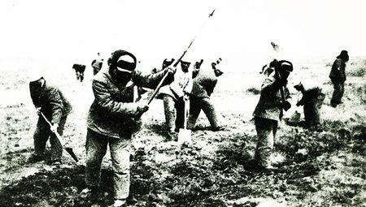
艰苦奋斗
艰苦奋斗是中华民族历尽磨难而自强不息的优良传统，是我们党立业之本，取胜之道的传家宝，是两弹一星研制队伍百折不挠，奋发图强，知难而进，艰苦卓绝战胜各种困难，争取胜利的坚强品格，成为两弹一星精神的主要内涵。
Notes:
2.艰苦奋斗
：艰苦奋斗是中华民族历尽磨难而自强不息的优良传统，是我们党立业之本，取胜之道的传家宝，也是两弹一星研制队伍突破两弹持续发展的法宝，是两弹一星研制队伍百折不挠，奋发图强，知难而进，艰苦卓绝战胜各种困难，争取胜利的坚强品格，成为两弹一星精神的主要内涵。

Slide 10
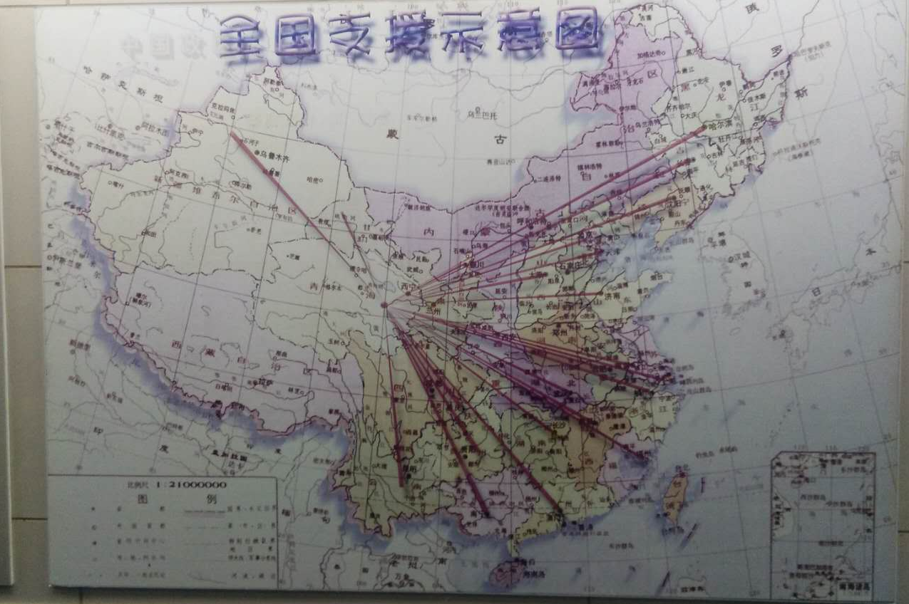
大力协同
在研制第一颗原子弹的过程中,全国的26个部、委(院)和20个省、市、自治区的900多家工厂、科研机构和大专院校联合起来进行科技攻关、设备制造和生产材料,解决了近千项重大课题,成为一场全国范围的大会战,充分体现了社会主义的优越性。

Slide 11
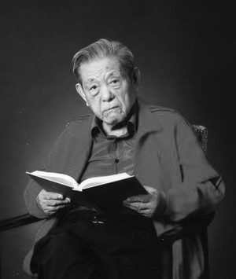
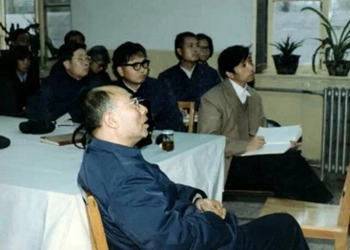
协同攻关
就是发扬学术民主，凝聚个人和群体的智慧，团结协作攻克技术难关，不断增强整体优势和团队竞争能力。
大科学、大工程需要大团结、大协作。
彭桓武院士：
集体集体集集体，日新日新日日新。
于敏院士：大科学是集合各种科学、技术、工程于一体的系统综合体，是集体的事业。大家都以大局为重，团结协作，奋力拼搏是它的灵魂。

Slide 12
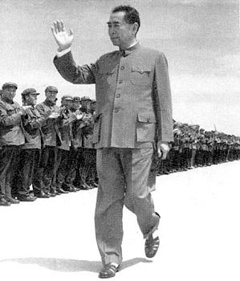
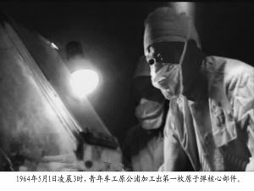
求实创新
尊重科学规律，严谨务实，与时俱进，勇于探索创新，不断开创事业的新局面。
周恩来总理：严肃认真，周到细致，稳妥可靠，万无一失。
“五严”：严肃的态度、严格的要求、严谨的作风、严密的方法、严格的程序。
历史和现实告诉我们：国防尖端科技只能靠自力更生、自主创新。

Slide 13
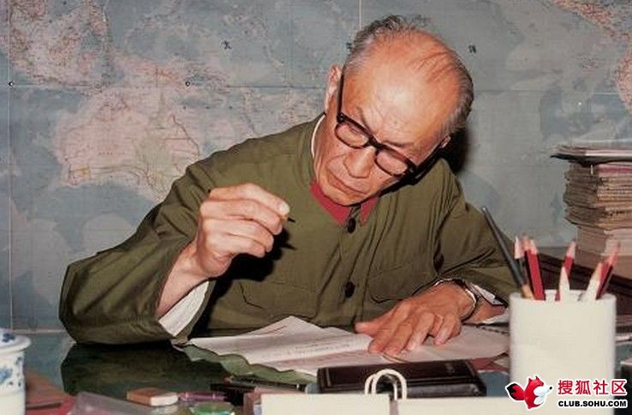
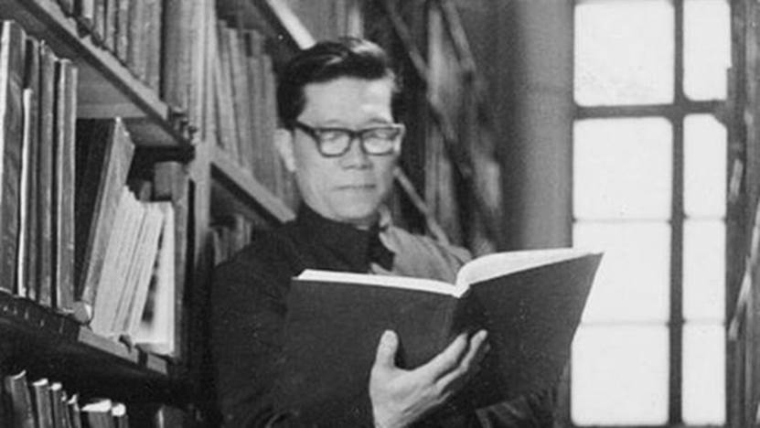
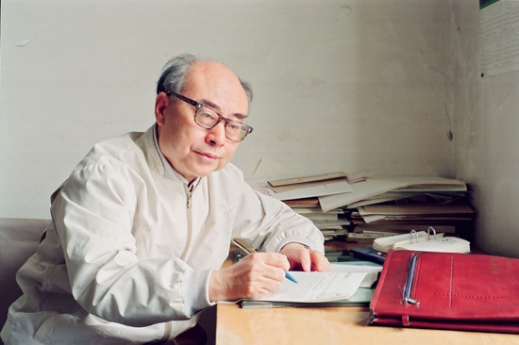
永攀高峰
就是具有追求卓越、永不满足、永无止境的科学品质，敢于挑战困难和风险，不断开拓科技新领域，创造新业绩。
科技工作是极其复杂、艰辛的劳动，只有以顽强的毅力和奋斗不止、不断进取的精神，才能不断有所发明、有所创造、有所作为、有所前进，才能到达光辉的顶点。

Slide 14
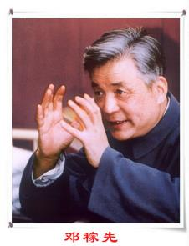
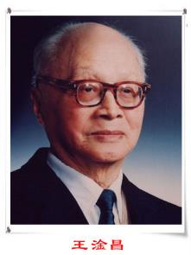
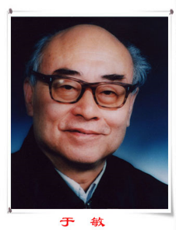
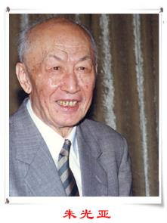
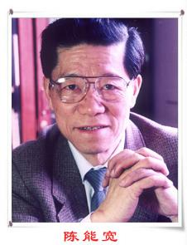
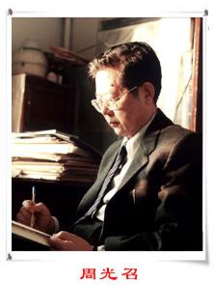
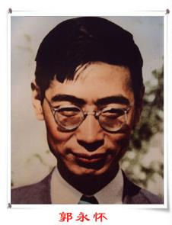
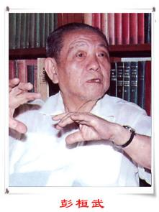
（三）践行两弹一星精神的核科学家群体
中国特色核武器科技事业发展的历史进程中，培育形成了“爱国奉献、艰苦奋斗，协同攻关、求实创新、永攀高峰”的“两弹精神”。邓稼先、王淦昌、于敏、朱光亚、陈能宽、周光召、钱三强、郭永怀、彭桓武武、程开甲等一批蜚声中外的科学家就是其中杰出代表。他们把对党的忠诚和对祖国的热爱，转化为科技攻关的强大动力，在秘密里程中奋勇登攀，干惊天动地事，做隐姓埋名人，展现出忠诚奋斗担当的崇高精神。

Slide 15
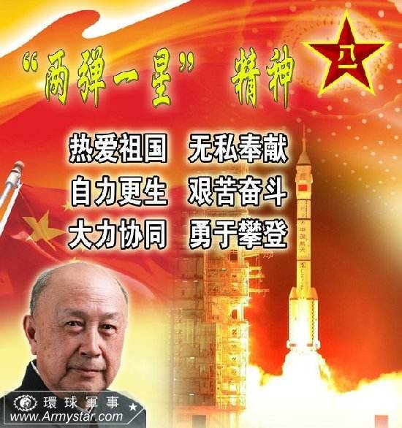
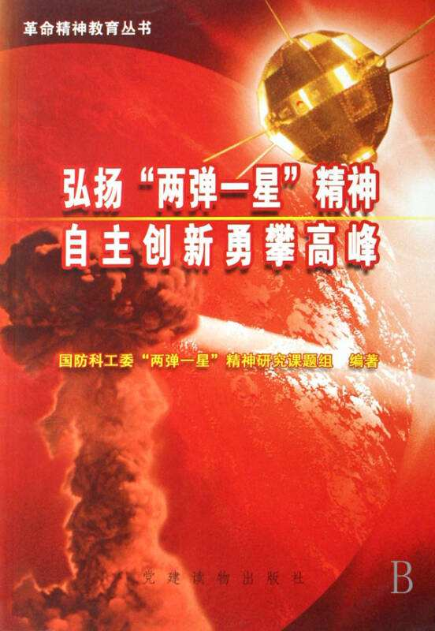
三、学习弘扬两弹一星精神
新形势新任务，我们要实现全面建成小康社会和伟大中国梦的宏伟目标，切实维护国家主权和安全，必须大力弘扬“两弹一星”精神，使之成为全国各族人民在现代化建设道路上奋勇开拓的巨大推进力量。

Slide 16
精神力量发挥着不可替代的巨大作用
在前不久的纪念第一颗氢弹爆炸52周年“两弹一星”精神座谈会上，国防大学教授、海洋安全与合作研究院院长戴旭将军在谈到当前中美关系形式下如何学习和发扬好“两弹一星”精神时，认为，“两弹一星”具有两个方面的重要现实意义，一是科技兴国，二是精神强族。
“科技兴国”毋庸置疑，何谓“精神强族”？

Slide 17
2、永远保持艰苦奋斗的优良传统。
在“两弹一星”事业的起步阶段，国家经济基础薄弱，人才奇缺，物资匮乏。在极端艰苦的环境和条件下，科技人员和干部群众发扬艰苦奋斗精神，以昂扬的斗志战胜各种困难，创造出令世界瞩目的巨大成就。“两弹一星”的成功，进一步昭示了艰苦奋斗永远是我们战胜一切困难、夺取事业胜利的重要法宝。
与研制“两弹一星”所处的时代相比，今天我国具有了较为雄厚的经济与科技实力，国防科研生产条件获得很大改善，艰苦奋斗也有了新的时代内涵。但要清醒地认识到，我国仍处于并将长期处于社会主义初级阶段，改革发展的任务依然十分艰巨。我们必须充分估计前进道路上可能遇到的种种挑战，牢固树立长期艰苦奋斗的思想，任何时候都不能丢掉这一宝贵的传统和精神。

Slide 18
3、充分发挥大力协同优势和坚持协同攻关的重要法宝
“两弹一星”作为新中国高科技的宏大工程，在党中央的统一领导下，全国“一盘棋”，大力协同，集体攻关，把有限的人力、物力、财力集中起来，形成了干事创业的强大合力。“两弹一星”及后来的载人航天、探月工程等重大工程的组织实施表明，具有战略意义的国家重大经济、科技建设项目，必须加强党的统一领导，充分发挥我国社会主义制度能够集中力量办大事的政治优势。
“历史表明，核武器科技事业发展史，就是一部勇于探索、把各方面优势科技力量和资源汇聚统筹起来，大力协同创新，实现更高质量更高水平发展的历史进程。这既是我国社会主义制度集中力量办大事的优势体现，又是我们成就事业的重要法宝。” （坚持走中国特色自主创新道路—— 我国核武器科技事业60年发展经验启示）
在新时代，仍然需要发挥大力协同的优势，坚持协同攻关这一重要法宝，广泛凝聚各方面的智慧和力量，最大限度地集中人力和社会资源，群策群力，众志成城，将方方面面的积极性主动性创造性激发出来，形成统一的决心、统一的意志、统一的目标和统一的行动。
Notes:
同时也要看到，随着市场经济条件下管理体制的变化、利益主体的多
元化，各单位已经成为相互独立的经济实体，各有自己的利益。各单位如果
不讲求经济效益，就很难生存和发展下去。但是，为了祖国的利益，为了国
防和军队现代化建设，就必须正确处理国家和集体的利益关系，把“国家利
益至上”作为处理一切问题的最高原则，局部利益服从全局利益，眼前利益
服从长远利益，决不能因为局部利益而损害整体利益，为了眼前利益而忽
略长远利益。
两弹一星精神
2016/10/16
王志云

Slide 19
结束语
让我们不忘初心，牢记使命，坚定守初心的信念，提升担使命的能力，传承和弘扬好两弹一星精神，使之内化于心，外化于行，努力为实现中华民族伟大复兴的中国梦贡献出自己的力量！

Slide 20
铸国防基石 做民族脊梁
谢谢！

